Slide 1

Diciembre 2025
PROPUESTA
PROYECTO
“JuntaActiva”
Presentación final Capstone

Slide 2
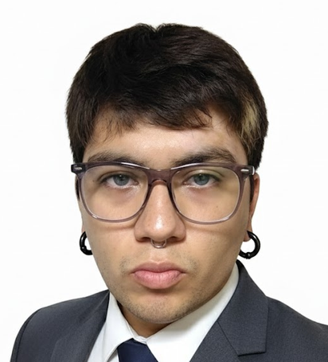
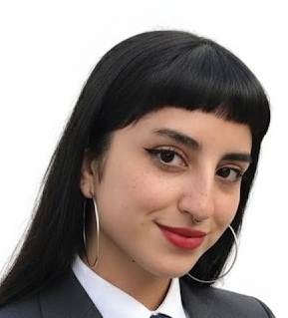
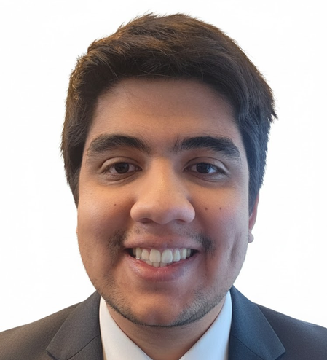
JuntaActiva
EQUIPO DE TRABAJO
Matías Contreras
Danae Ugarte
Elías López
JEFE DE EQUIPO
MIEMBRO DEL EQUIPÒ
MIEMBRO DEL EQUIPÒ

Slide 3
DESCRIPCIÓN DEL PROYECTO
01
PROBLEMA
02
PROPUESTA A SOLUCIÓN
Las juntas de vecinos enfrentan desafíos significativos en su gestión debido a la ausencia de un sistema digital centralizado para procesos administrativos y comunitarios.
La solución a esta problemática es la implementación de un Sistema Digital Centralizado diseñado para optimizar la gestión integral de las juntas de vecinos

Slide 4
PÚBLICO OBJETIVO
DIRECTORIO JUNTA DE VECINOS
VECINOS MAYORES DE 14 AÑOS
HABITANTES DE LA COMUNIDAD EN GENERAL
Administradores
Usuarios activos
Público abierto
02
  Gestión de trámites
  Funcionamiento interno de la junta
  Realización de certificados
  Proyectos / Eventos
  Consultar noticias
  Realización de certificados

Slide 5

OBJETIVO GENERAL
Mejorar la gestión, diseñar e implementar un sistema que fomente la participación comunitaria en la juntas de vecinos
¿Cómo? Resolviendo las ineficiencias causadas por los trámites manuales, la duplicidad y las barreras de comunicación.

Slide 6






ALCANCE
Inicio registro
Envío de solicitud y certificados
Reservas de espacios comunitarios
Panel administrativo
Interfcaz simple y responsiva
Base de datos ordenadas
Publicación de noticias y actividades

Slide 7






LIMITACIONES
Aplicación móvil
Integraciones con sistema externos
Firmas digitales. avanzadas
Chat en tiempo real
Funciones financieras o de pagos
Gráficos o paneles avanzados tipo analítica

Slide 8
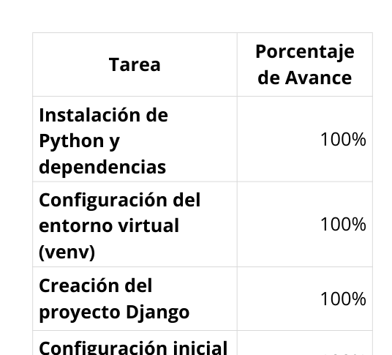
METODOLOGÍA
Product Backlog
Roles
Scrum Master: Matías Conteras
Product Owner: Elías López
Tester: Danae Ugarte
Sprints
4 sprints + semana final
Obstáculos

Slide 9
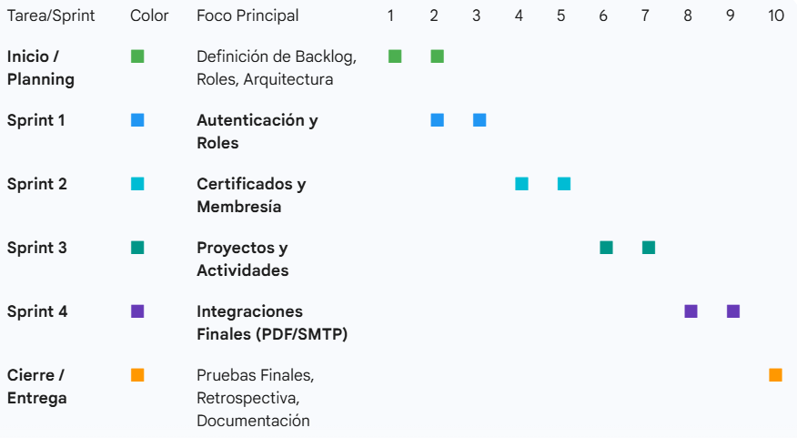
CRONOGRAMA

Slide 10




ARQUITECTURA DEL SISTEMA
Front-End Web
HTML
CSS
Back-End
Django
Base de datos
MySQL

Slide 11



TECNOLOGÍAS UTILIZADAS

Slide 12
DEMOSTRACIÓN DEL PROYECTO

Slide 13
Diciembre 2025
MUCHAS
GRACIAS

